Slide 1
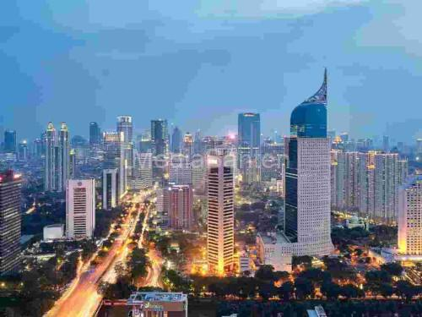
Oswar Mungkasa Perencana Ahli Utama Bappenas
Mewujudkan Kota Global Indonesia
Pembelajaran Transformasi Tata Kelola Pemerintahan
Kota Global Dunia
Training of Trainers (ToT)
Pembangunan dan Pengelolaan Perkotaan Berkelanjutan-Gelombang 7
Kementerian PPN/Bappenas
Tangerang 15 November 2024

Slide 2
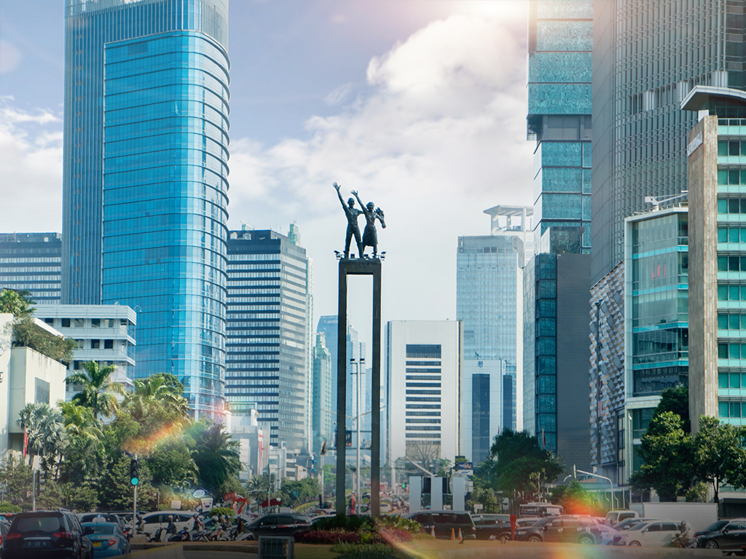
“Cities are not only a place where we live but also
a place where humanity evolves” Planners Realm.

Slide 3
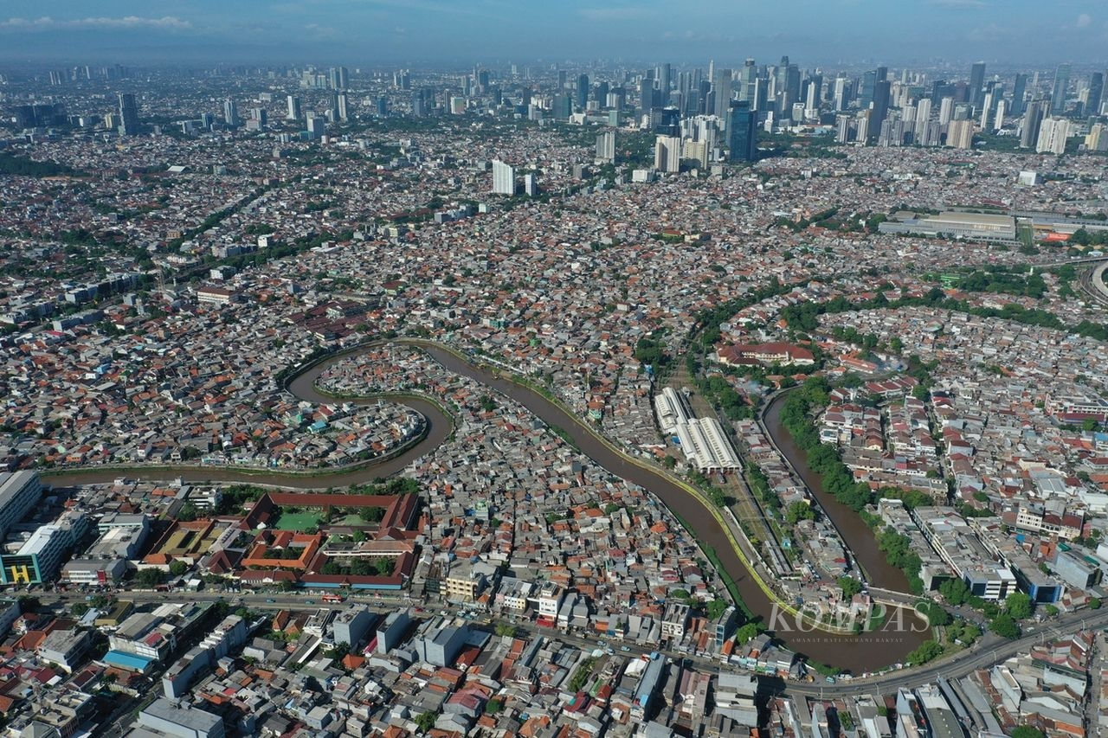
Kisi Gelar Wicara
Pemahaman Dasar
Karateristik dan Pemeringkatan Kota
Tata Kelola Pemerintahan Kota Global
Praktik Baik dan Pembelajaran Transformasi
Tata Kelola Pemerintahan Kota Global Dunia
Contoh Agenda Strategis.
Belajar dari Jakarta

Slide 4
PEMAHAMAN DASAR

Slide 5
Kota Global
Istilah Kota Global → Saskia Sassen (1991). The Global City.
Definisi
Pusat Utama Perkotaan jejaring ekonomi global
Peran kunci → sistim keuangan dan perdagangan dunia
Posisi geografis strategis → keuntungan kompetitif dan penghubung sistim ekonomi, keuangan, budaya dan politik global,
Pusat inovasi → teknologi, riset dan pengembangan
Gerbang bagi daerah belakang (hinterland)
Budaya dan sejarah unik
Pertumbuihan penduduk dan ekonomi pesat

Slide 6
Karakteristik dan Pemeringkatan

Slide 7
Karakteristik Kota Global (1)
Global Cities Index/GCI (A.T. Kearney, 2022) (5 kriteria)
Kegiatan bisnis → aliran modal, dinamika pasar, keberadaan perusahaan besar
Sumberdaya manusia → tingkat Pendidikan
Pertukaran informasi → akses informasi
Pengalaman budaya → olahraga, museum dan lainnya
Keterlibatan politik → kegiatan politik, keberadaan kedutaan besar, think tank.

Slide 8
Karakteristik Kota Global (2)
Global Power City Index/GPCI (6 dimensi, 26 indikator, 70 sub indikator)
Ekonomi → ukuran pasar, daya tarik pasar, vitalitas ekonomi, sumberdaya manusia, lingkungan bisnis, kemudahan berusaha
Penelitian dan Pengembangan → sumberdaya akademis, lingkungan penelitian, inovasi
Hubungan Budaya → peluang menciptakan tren, sumberdaya pariwisata, fasilitas budaya, kenyamanan tamu, hubungan internasional
Kelayakan hidup → lingkungan kerja, biaya hidup, keamanan dan keselamatan, kesejahteraan, kemudahan hidup
Lingkungan → keberlanjutan, kenyamanan dan kualitas udara, lingkungan perkotaan
Aksesibilitas → jejaring internasional, kapasitas transportasi udara, transportasi dalam kota, kenyamanan transportasi

Slide 9

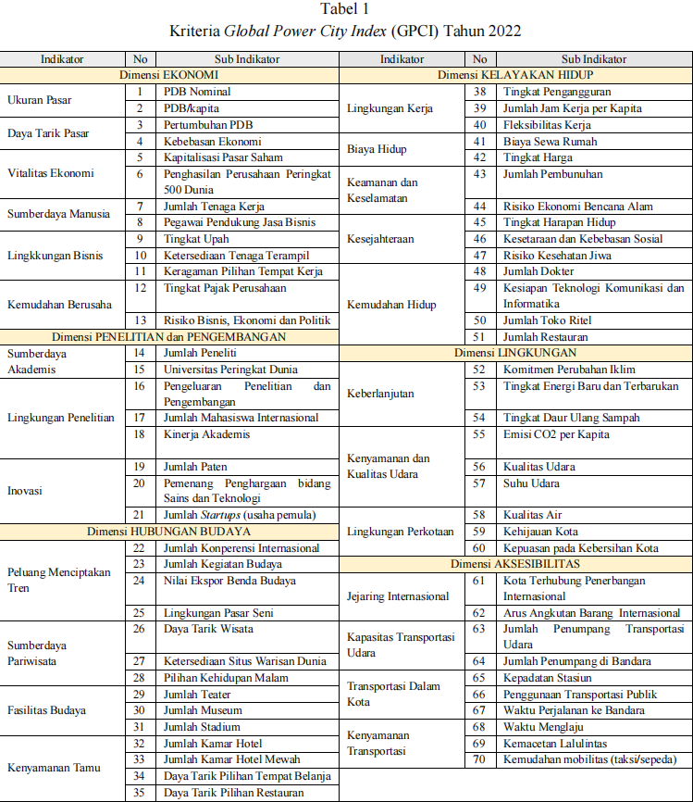
Pemeringkatan (GPCI)

Slide 10
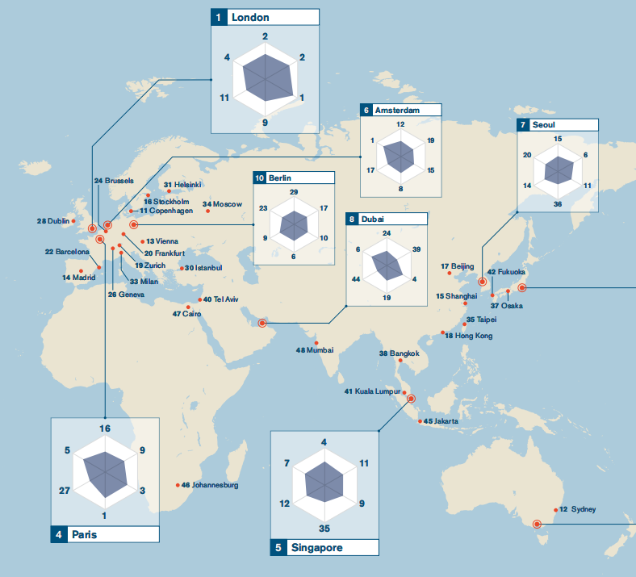
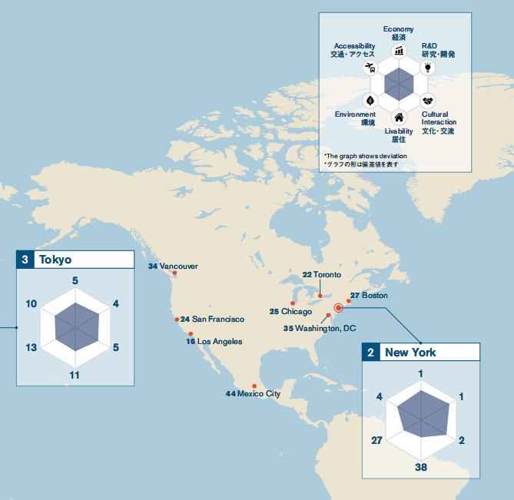
Peringkat Kota Global
Sumber: The Mori Memorial Foundation (2022).

Slide 11
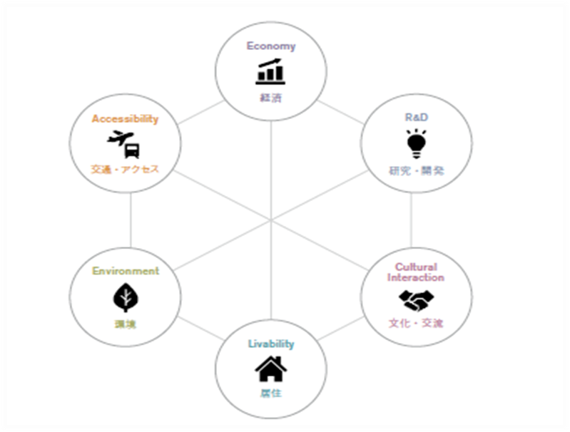
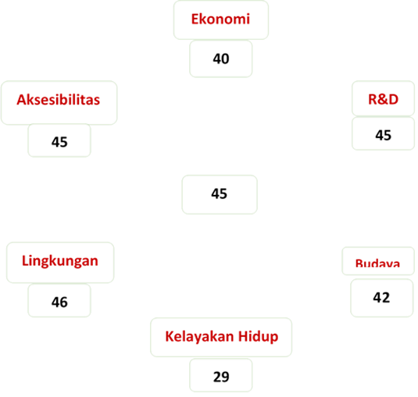
Peringkat Kota Jakarta
Lima Kota Global teratas adalah London, New York, Tokyo, Paris, Singapura
Jakarta pada peringkat 45 (48) (GPCI, 2022), 74 (156) (GCI, 2023), (Global Urban Competitiveness Report, 2020)
Jakarta masih tertinggal dari kota Asia seperti Tokyo, Singapura, Seoul, Shanghai, Beijing, Hong Kong, Taipei, Osaka bahkan Bangkok dan Kuala Lumpur
Dari 6 Dimensi GPI → dimensi kelayakan hidup yang relatif lebih baik.
Sumber: Diolah dari GPCI, 2022

Slide 12
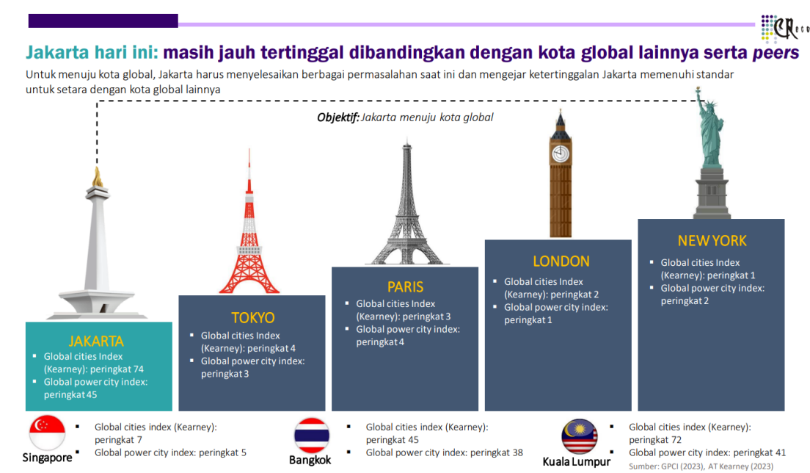
Peringkat Kota Jakarta
Sumber: Pardede, 2024

Slide 13
TRANSFORMASI
TATA KELOLA PEMERINTAHAN
MENUJU KOTA GLOBAL

Slide 14
Definisi Tata Kelola Pemerintahan
serangkaian sistem, proses, dan prinsip yang digunakan oleh suatu pemerintahan untuk mengelola, mengarahkan, dan mengawasi pelaksanaan tugas publik dan pelayanan masyarakat.
suatu konsepsi penyelenggaraan pemerintahan yang mengatur pola keseimbangan hubungan dan peran antarpemerintah, dunia usaha dan masyarakat.
tata kelola bertujuan untuk menciptakan pemerintahan yang efektif, transparan, bertanggung jawab, dan partisipatif, serta memastikan bahwa kepentingan masyarakat terpenuhi dengan cara yang adil dan efisien.
Tata kelola pemerintahan kota global merujuk pada pendekatan tata kelola yang efektif, inklusif, dan inovatif dalam menangani tantangan dan kebutuhan kota dengan peran besar di panggung internasional.

Slide 15
Aspek Utama Tata Kelola Pemerintahan
Transparansi --> keterbukaan dalam proses pengambilan keputusan dan ketersediaan akses informasi bagi seluruh pemangku kepentingan tanpa terkecuali.
Akuntabilitas --> setiap keputusan dan tindakan yang diambil dalam menjalankan fungsi pemerintahan dapat dipertanggungjawabkan.
Partisipasi Publik --> masyarakat terlibat dalam proses penyusunan kebijakan
Berkeadilan dan Inklusivitas --> semua kelompok dalam masyarakat, termasuk yang rentan dan minoritas, mendapat akses yang setara terhadap layanan publik dan perlindungan hukum.
Efektif dan Efisien --> mengelola sumber daya secara efektif (memenuhi kebutuhan masyarakat) dan efisien (menggunakan sumber daya seminimal mungkin untuk hasil optimal), pelayanan publik yang cepat, tepat, dan berdaya guna untuk kebutuhan masyarakat.
Kepastian Hukum --> seluruh langkah pengelolaan pemerintahan didasarkan pada hukum yang jelas, konsisten, dan adil tanpa diskriminasi
Inovasi dan Adaptasi --> kemampuan mengadopsi teknologi baru, memperbaiki proses, dan menyesuaikan kebijakan agar relevan dan tanggap terhadap kebutuhan yang terus berkembang.

Slide 16
Transformasi Tata Kelola Pemerintahan Menuju Kota Global (1)
Transformasi Tata Kelola Pemerintahan Menuju Kota Global --> upaya strategis untuk mengembangkan kota agar memiliki daya saing internasional, menarik bagi investasi global, serta menjadi pusat ekonomi, budaya, dan teknologi.
kota global memiliki tata kelola yang mengedepankan transparansi, inovasi, serta kemampuan beradaptasi dengan tren global.
Komponen Kunci
✓ Peningkatan Kualitas Pemerintahan dan Kepemimpinan
Kepemimpinan Progresif dan Visioner,
Peningkatan kapasitas sumber daya manusia pemerintah.
Peningkatan Transparansi dan Partisipasi Publik
Pemerintahan yang kolaboratif dan akuntabel
Pemberdayaan Komunitas
Keadilan Sosial dan Inklusivitas
Keadilan Sosial
Inklusivitas dalam Kebijakan Perkotaan

Slide 17
Transformasi Tata Kelola Pemerintahan Menuju Kota Global (2)
Peningkatan Kualitas Sumber Daya Manusia
Pendidikan dan Pengembangan Sumber Daya Manusia
Akses Kesehatan Berkualitas dan terjangkau
Keberlanjutan Lingkungan
Pembangunan Berkelanjutan
Pengelolaan Sumber Daya Alam yang Bijak
Pengelolaan Infrastruktur Cerdas dan Berkelanjutan
Pemanfaatan teknologi informasi dan komunikasi (ICT)Keberlanjutan Lingkungan
Infrastruktur Hijau
Kota Cerdas
Pengelolaan ketertiban, dan pemantapan ketahanan kota
Ketertiban kota yang efektif
Ketahanan terhadap Krisis
Pembangunan Ekonomi yang Inklusif, Kreatif, Inovatif dan Berdaya Saing
Pengembangan Sektor Ekonomi Global
Keterpaduan Ekonomi Global
Pengembangan Ekonomi Kreatif dan Inovatif
Ekonomi Berbasis Pengetahuan dan Inovasi

Slide 18
Transformasi Tata Kelola Pemerintahan Menuju Kota Global (3)
Peningkatan Sistem Transportasi dan Mobilitas
Transportasi Terpadu
Mobilitas yang Cerdas dan Berkelanjutan
Kolaborasi Internasional dan Diplomasi Kota
Diplomasi Kota Global
Pemberdayaan Jaringan Global
Transformasi tata kelola pemerintahan menuju Kota Global memerlukan pendekatan yang menyeluruh dan terpadu dengan fokus pada (a) kepemimpinan visioner, (b) pemerintahan kolaboratif yang efektif, (c) mendorong pembangunan infrastruktur yang cerdas berkelanjutan, (d) menciptakan pembangunan ekonomi berdaya saing dan inklusif, (e) memastikan keberlanjutan lingkungan, (f) keterlibatan masyarakat yang hakiki, (g) terwujud pembangunan sosial yang adil, dan (h) kemampuan berkolaborasi pada tingkat global.

Slide 19
PEMBELAJARAN TRANSFORMASI
TATA KELOLA PEMERINTAHAN
KOTA GLOBAL DUNIA

Slide 20
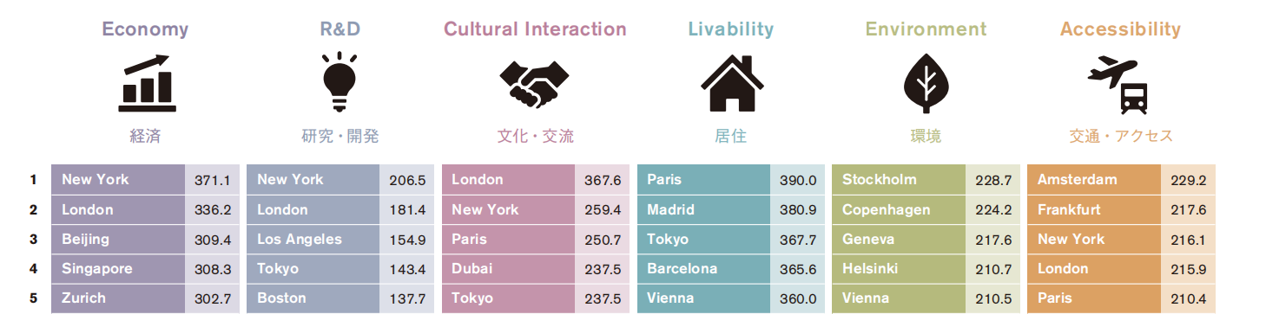
Pembelajaran Jawara Kota Global
Faktor Dominan Kota Global
Faktor Dominan Kota Jakarta : Kelayakan Hidup

Slide 21
Praktik Baik dan Pembelajaran Transformasi Tata Kelola Pemerintahan Kota Global Dunia (1)
London
Inisiatif Ekonomi Digital dan Smart City
Smart London Plan
London Living Wage and Inclusive Growth
Sistem Transportasi Digital dan WiFi Gratis
TfL Contactless Payment System
LinkNYC WiFi Kiosks
London Datastore dan Citizen Assembly
London Datastore
Citizen Assembly
Living Wage dan Fairness Commission
Living Wage Initiatives
Fairness Commission
Pusat Keterampilan dan Pelatihan Vokasional
London Skills for Londoners Program
Digital Skills Training Initiatives

Slide 22
Praktik Baik dan Pembelajaran Transformasi Tata Kelola Pemerintahan Kota Global Dunia (2)
New York
Ketahanan Iklim dan Partisipasi Masyarakat
OneNYC 2050 – Keberlanjutan Jangka Panjang New York
Neighborhood Advisory Boards
Inovasi Data Terbuka dan Resiliency Hub
NYC Open Data Initiative
Resiliency Hub
Akses untuk Semua
EquityNYC
Universal Design in Public Spaces
NYC Green Infrastructure Plan dan Pengelolaan Energi
Green Infrastructure Plan
NYC Climate Mobilization Act

Slide 23
Praktik Baik dan Pembelajaran Transformasi Tata Kelola Pemerintahan Kota Global Dunia (3)
Tokyo
Kepemimpinan dalam Ketahanan dan Kesiapsiagaan Bencana
Disaster-Resilient Tokyo
Revitalisasi Lingkungan melalui Tokyo Green Plan
Kota Pintar dengan Fokus Ramah Lingkungan
Smart Energy and IoT Integration
Pengembangan Transportasi Tanpa Emisi
Kebijakan Penyelamatan Penyandang Disabilitas dan Lansia
Infrastruktur yang Mudah Diakses
Bantuan dan Layanan untuk Warga Lansia
Pelatihan Keterampilan Kerja dan Kesiapan Industri
Tokyo Human Resource Development Program
Vocational Training for All Ages
Infrastruktur Cerdas untuk Efisiensi Energi dan Tata Kota Kompak
Pemaduan Smart Grid dan Energi Terbarukan
Tata Kota Kompak dan Ruang Publik Efisien

Slide 24
Praktik Baik dan Pembelajaran Transformasi Tata Kelola Pemerintahan Kota Global Dunia (4)
Pembelajaran
Komitmen kuat pimpinan --> secara aktif turut serta dalam setiap kegiatan
Transformasi terfokus --> kepemimpinan, teknologi, lingkungan, kapasitas sumber daya manusia, kolaborasi, infrastruktur, ekonomi kreatif.
Branding yang jelas --> semua upaya transformasi mempunyai tema atau nama yang jelas menggambarkan tujuan yang ingin dicapai
No one left behind --> program untuk semua bahkan perhatian lebih diberikan pada pada lansia, anak dan disabilitas

Slide 25
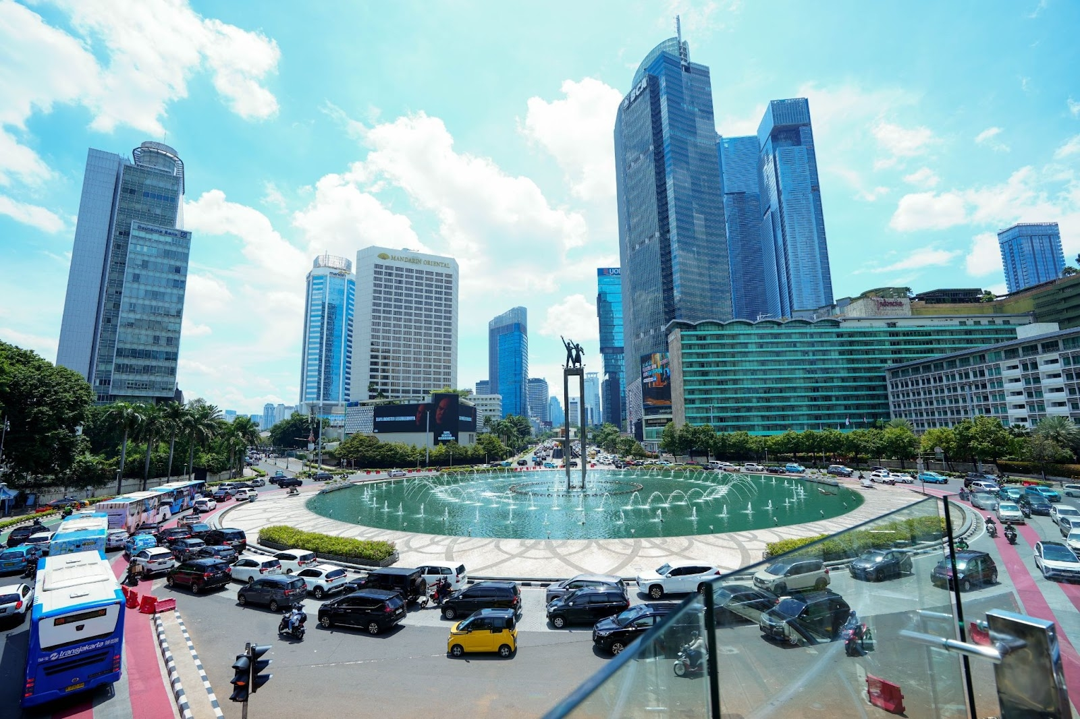
Contoh Agenda Strategis
Belajar dari Jakarta

Slide 26
Agenda Strategis Tata Kelola Kolaborasi
Kota
Pemerintah sebagai Kolaborator.
iMasyarakat sebagai penyusun (co-creators).
4.0
Kota
Pemerintah sebagai fasilitator.
Masyarakat sebagai peserta
3.0
Empat Tingkatan
Evolusi Kota
Kota
Pemerintah sebagai penyedia layanan. Masyarakat sebagai konsumen
2.0
Kota
Pemerintah sebagai administrator
Masyarakat sebagai penduduk
1.0
Sumber: Marcus Foth

Slide 27
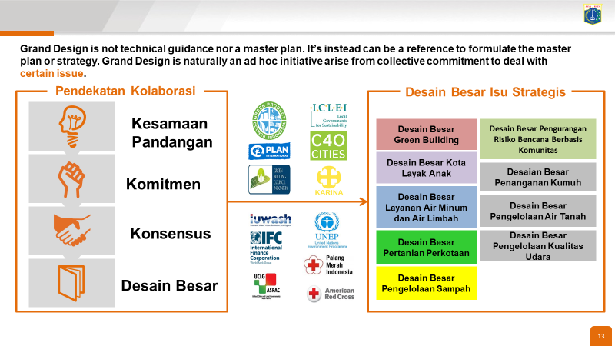
Agenda Strategis Desain Besar Isu Strategis (Kolaborasi)
Sumber: Dinas Lingkungan Hidup Pemprov DKI Jakarta, 2022

Slide 28
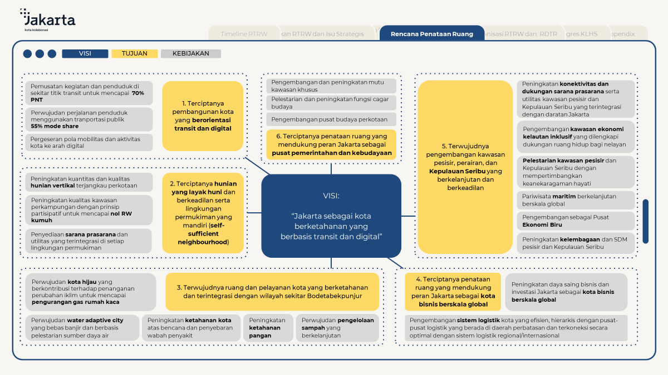
Agenda Strategis Konsep Pengembangan Keruangan : Kota Kompak
Sumber: Pemprov DKI Jakarta, 2022

Slide 29

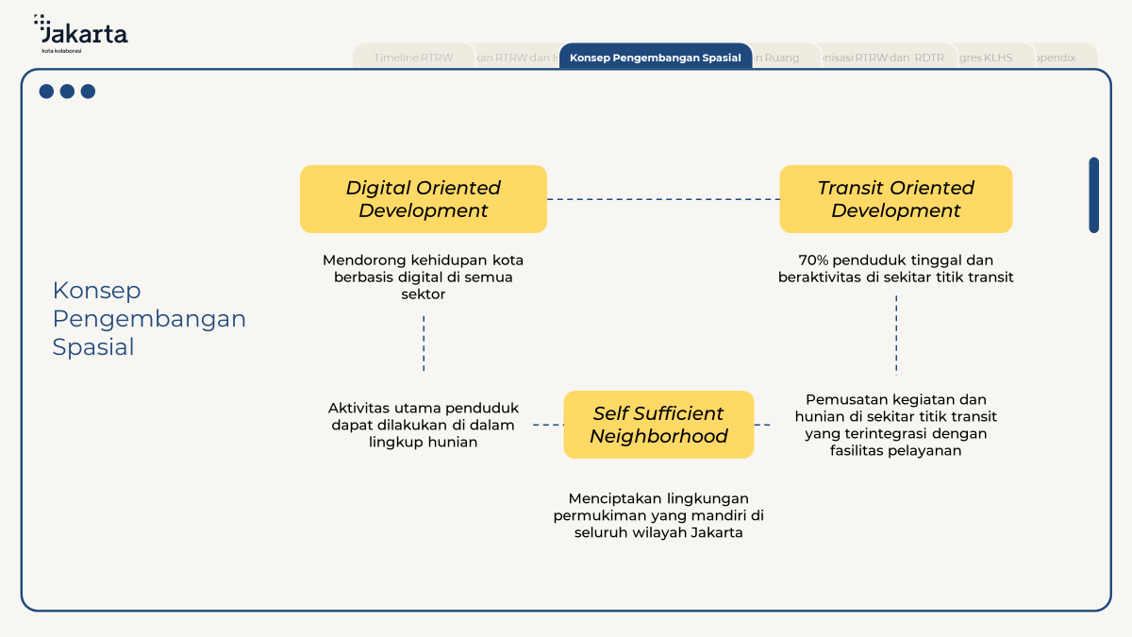
Sumber: Pemprov DKI Jakarta, 2022

Slide 30
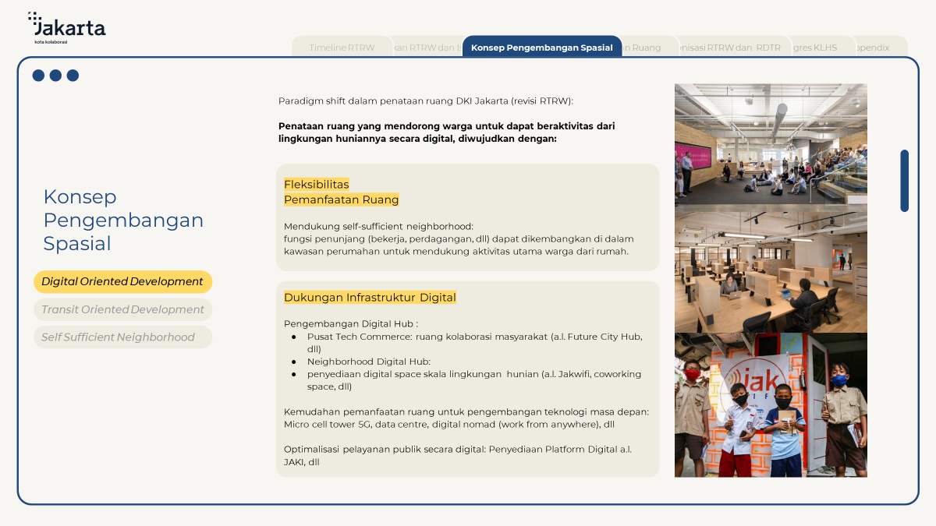
Agenda Strategis Konsep Pengembangan Keruangan : Kota Kompak

Slide 31
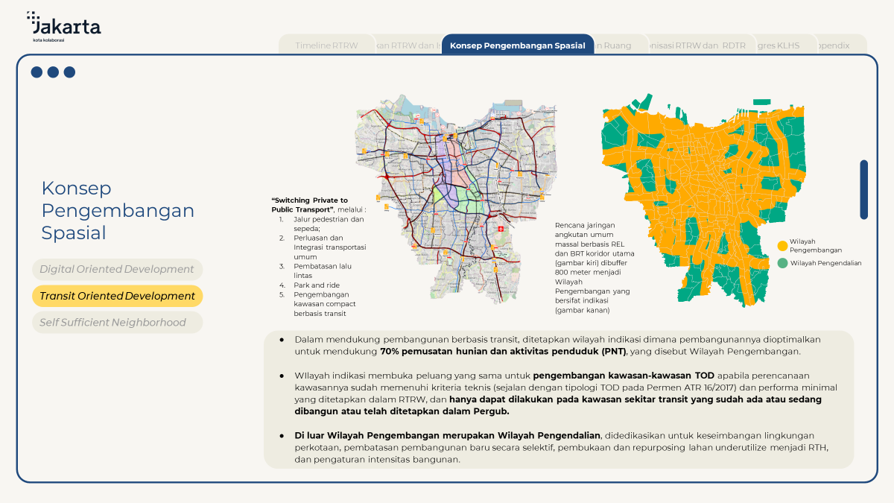
Agenda Strategis Konsep Pengembangan Keruangan : Kota Kompak

Slide 32
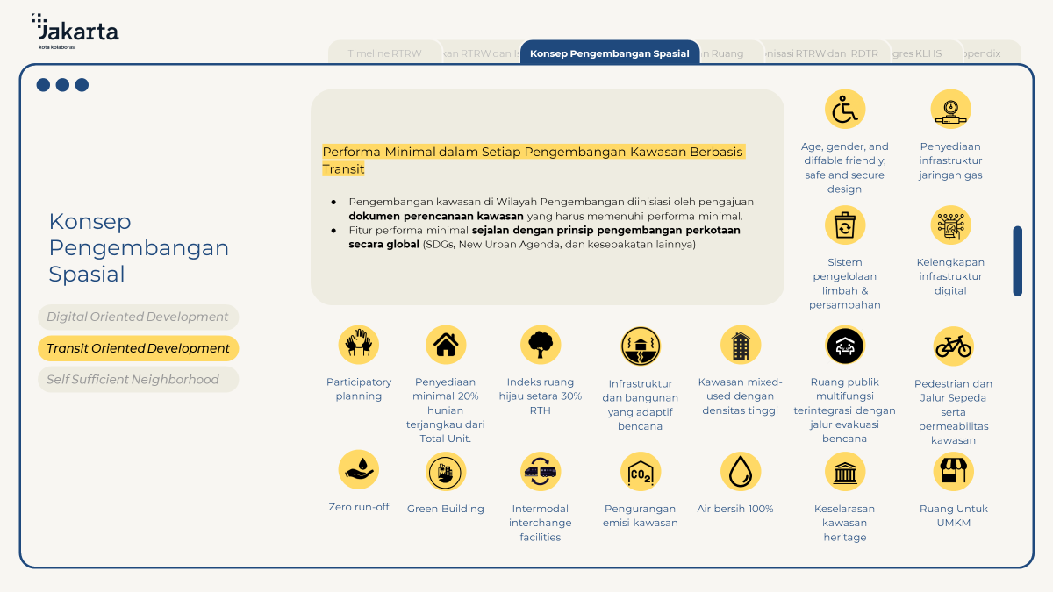
Agenda Strategis Konsep Pengembangan Keruangan : Kota Kompak
Sumber: Pemprov DKI Jakarta, 2022

Slide 33
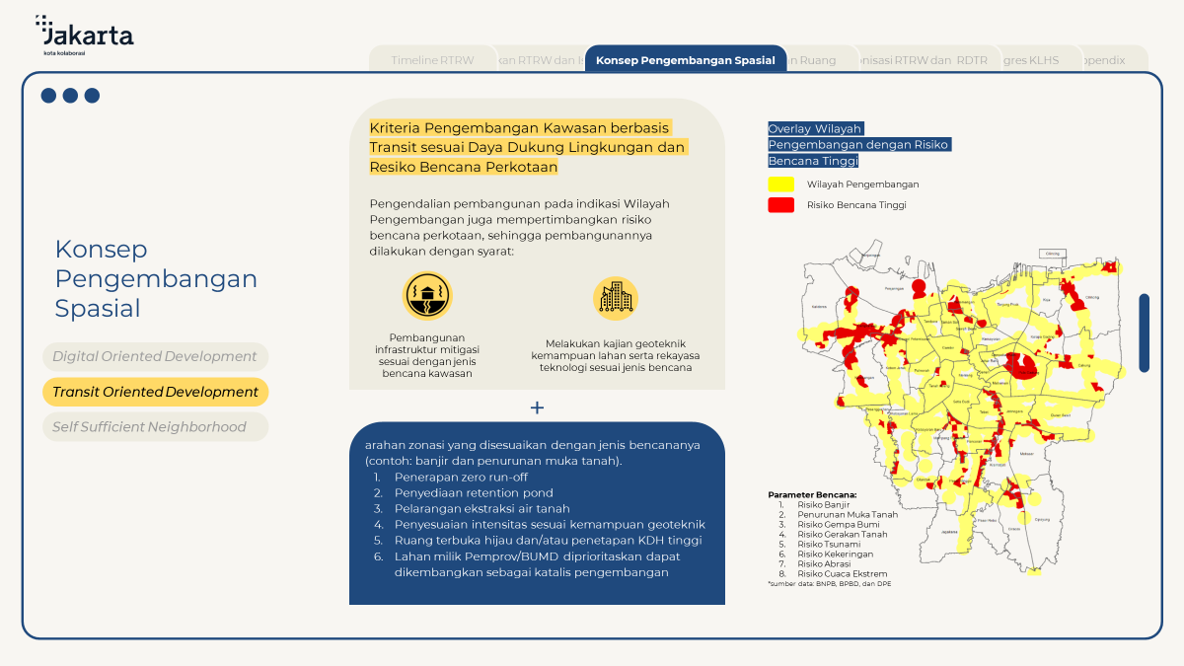
Agenda Strategis Konsep Pengembangan Keruangan : Kota Kompak
Sumber: Pemprov DKI Jakarta, 2022

Slide 34
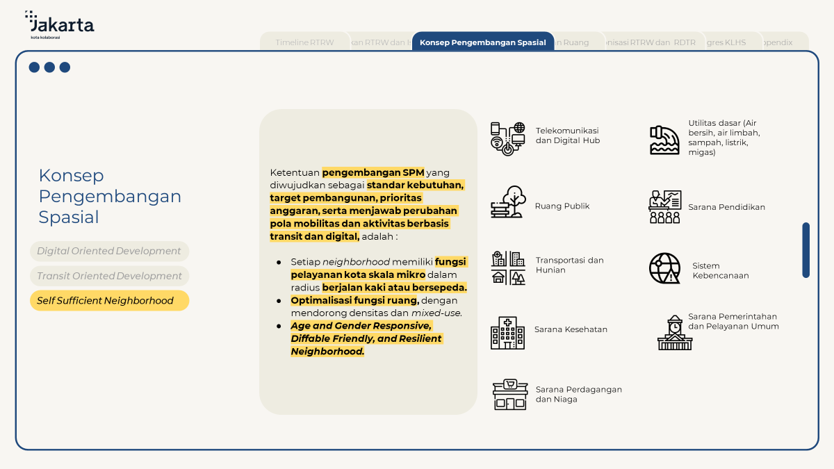
Agenda Strategis Konsep Pengembangan Keruangan : Kota Kompak
Sumber: Pemprov DKI Jakarta, 2022

Slide 35
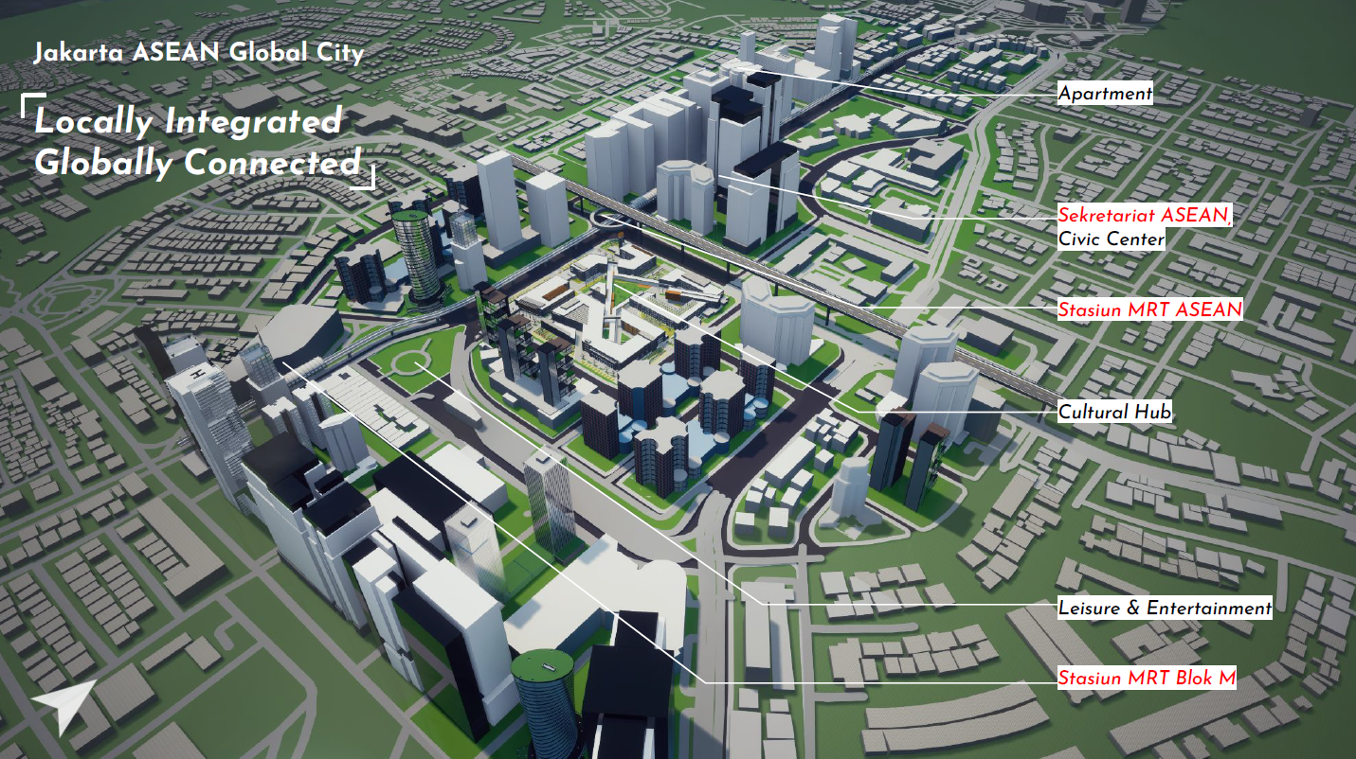
Agenda Strategis Peningkatan Daya Tarik Jakarta Pasca IKN : Pengembangan Kawasan Internasional
Sumber: Dinas PMTSP Prov DKI Jakarta, 2023

Slide 36
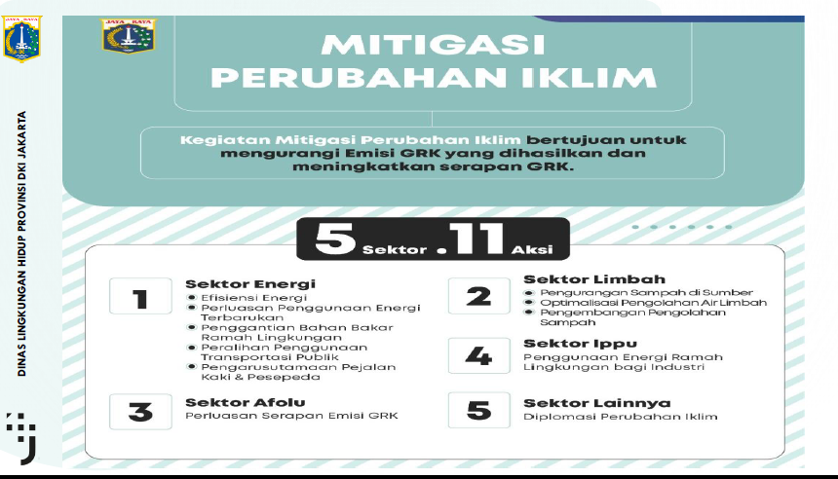
Agenda Strategis Pembangunan (Kota) Rendah Karbon
AFOLU → Agriculture, Forestry and Other Land Uses, IPPU → Industrial Process and Product Uses
Sumber: Dinas Lingkungan Hidup Pemprov DKI Jakarta, 2022

Slide 37
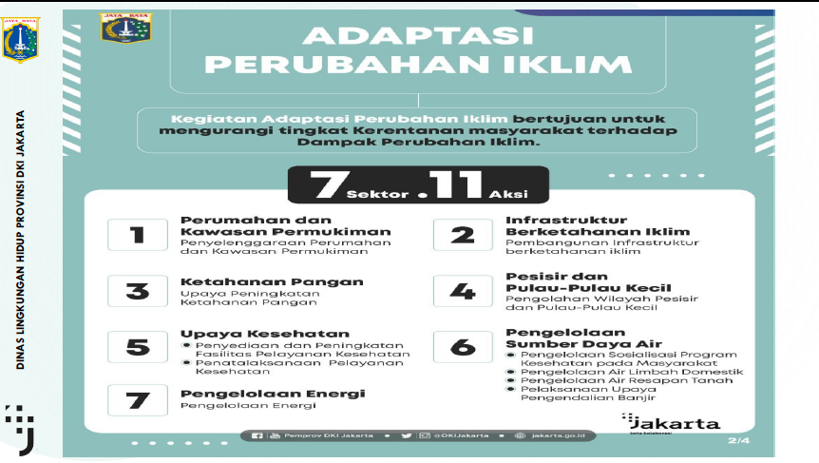
Agenda Strategis Pembangunan (Kota) Rendah Karbon
Sumber: Dinas Lingkungan Hidup Pemprov DKI Jakarta, 2022

Slide 38
RUJUKAN

Slide 39
Rujukan
Consultancy.eu (2020). Global Cities Index: The world's 25 top cities to live and work in. 18 November. Diakses tanggal 21 Februari 2023 melalui https://www.consultancy.eu/news/5258/global-cities-index-the-worlds-25-top-cities-to-live-and-work-in
Kamiya, Marco dan Pengfei, Ni (2020). Global Urban Competitiveness Report/GUCR (2019-2020). The World 300 Years of Transformation into City. UN-Habitat dan National Academy of Economic Strategy (CASS).
Kearney (2022). Readiness for the Storm: the 2022 Global Cities Report.
Mohammed, Zubaeda Issa (2012). What makes a city “global”?. Munich, GRIN Verlag, https://www.grin.com/document/279988
Mungkasa, Oswar (2023). Mewujudkan Jakarta Kota Global. Tulisan Lepas. Diakses melalui https://www.researchgate.net/publication/369824162_Mewujudkan_Jakarta_Kota_Global_Tantangan_dan_Agenda_Strategis tanggal 13 November 2024.
Mungkasa, Oswar (2023). Jakarta Menuju Kota Global Tantangan Ekonomi Politik dan Lingkungan. Materi Sesi Ketiga Webinar Series Real Estate. Program Studi Magister Perencanaan Wilayah dan Kota Universitas Tarumanagara dan Indonesia Property Watch (IPW). 22 Februari. Diakses melalui https://www.researchgate.net/publication/380375591_Jakarta_Menuju_Kota_Global_Tantangan_Pengembangan_Sumber_Daya_Manusia tanggal 13 November 2024
Mungkasa, Oswar (2024). Jakarta Menuju Kota Global Tantangan Pengembangan Sumber Daya Manusia. Materi Rapat Koordinasi Dewan Pimpinan Wilayah (DPW), Asosiasi Profesi Widyaiswara Indonesia (APWI) Daerah Khusus Ibukota Jakarta Tahun 2024. Jakarta 7 Mei. Diakses melalui https://www.researchgate.net/publication/368707109_Jakarta_Menuju_Kota_Global_Tantangan_Ekonomi_Politik_dan_Lingkungan tanggal 13 November 2024
Pardede, Raden (2024). Menuju Jakarta Kota Global. Ditengah Tantangan dan Ketidakpastian. Jakarta Top 20 Global City Vision Book Launch. 8 Oktober
Pemerintah Provinsi DKI Jakarta (2024). Rancangan Awal RKPD Tahun 2025. Tayangan. Forum Konsultasi Publik. Februari.
Saito, Asato (2000). Global City in Developmental State: Urban Restructuring in Tokyo. Diakses pada tanggal 21 Februari 2023 melalui https://www.academia.edu/10382377/Global_City_in_Developmental_State_Urban_Restructuring_in_ Tokyo
Sassen, S. (1991). The Global City: New York, London, Tokyo. Princeton University Press, New Jersey
The Mori Memorial Foundation (2022). Global Power City Index 2023. Diakses pada tanggal 13 November 2024 melalui https://mori-m-foundation.or.jp/pdf/GPCI2022_summary.pdf

Slide 40
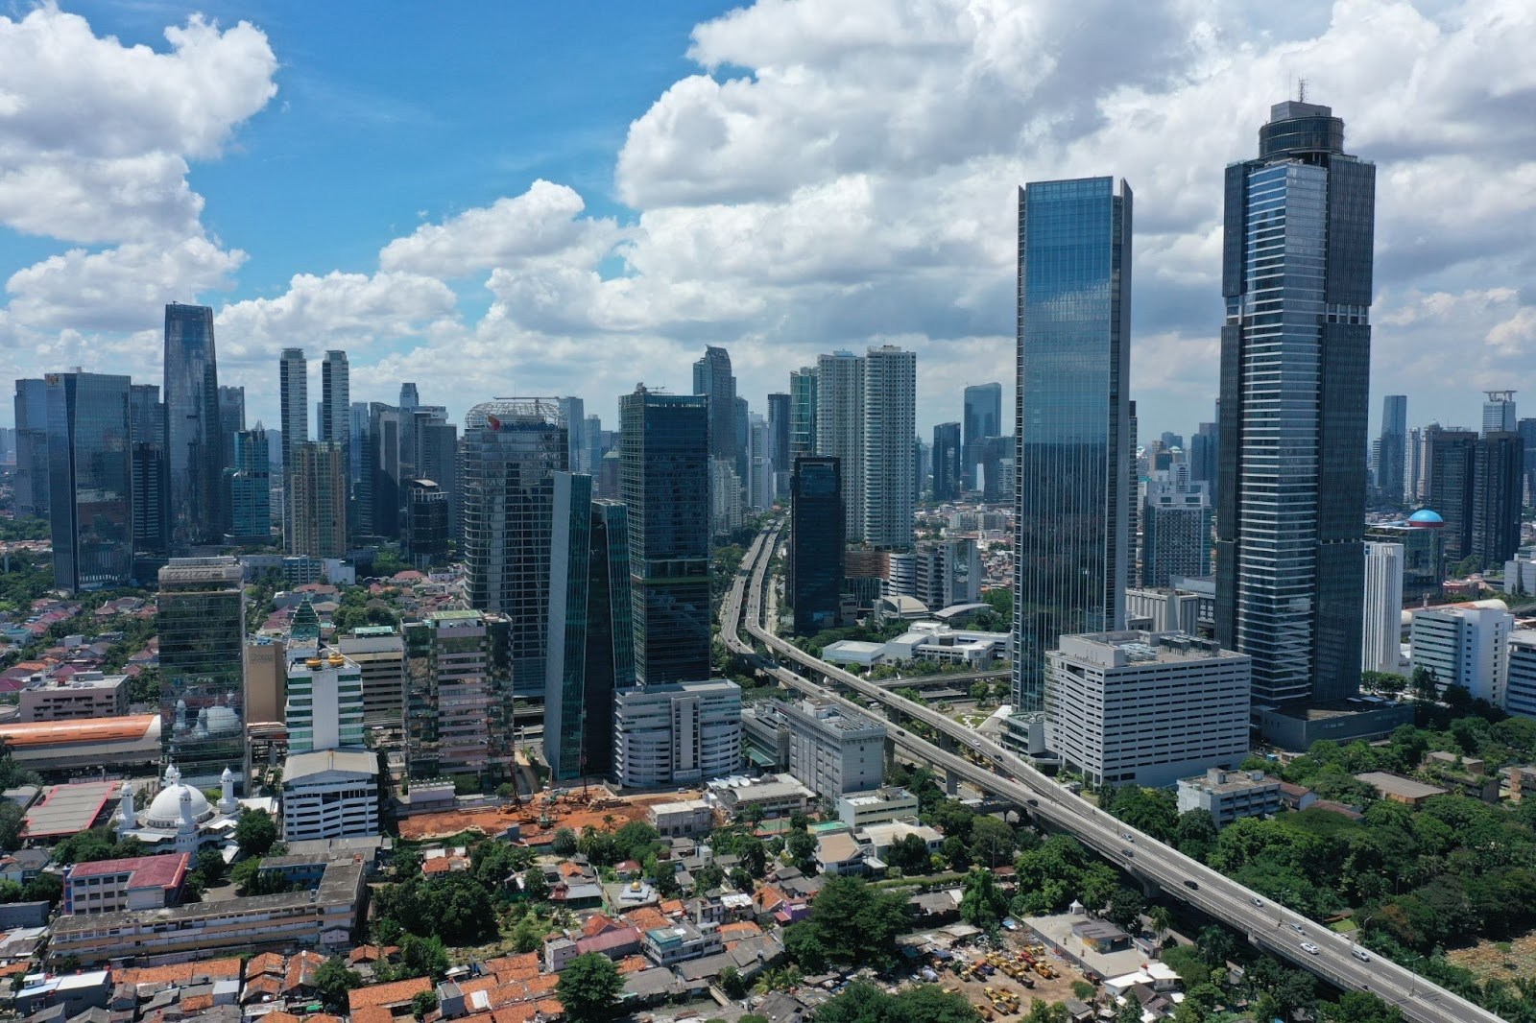
Terima kasih
Email: oswar.mungkasa63@gmail.com
https://pitt.academia.edu/oswarmungkasa
https://www.researchgate.net/profile/Oswar-Mungkasa

